Slide 1
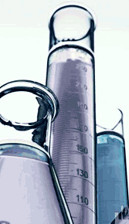
1. Quantités chimiques

Slide 2
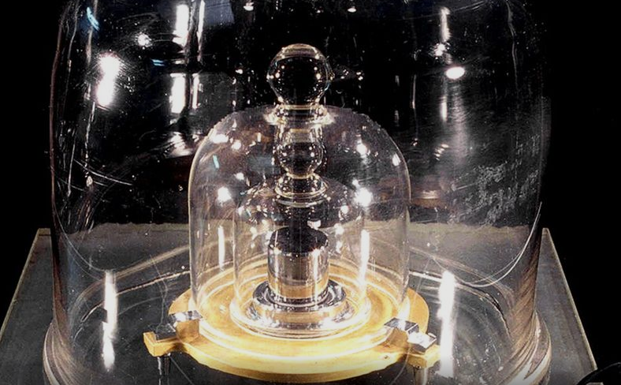
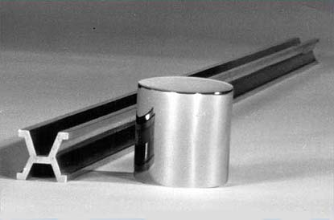
La définition du kilogramme et mètre
La barre de platine-iridium utilisée comme prototype du mètre de 1889 à 1960
Prototype de kilogramme, fabriqué en un alliage de platine et d'iridium, dans le bureau international des poids et mesures à Paris

Slide 3
Système international d’unités (SI)
Afin de s’affranchir de l’utilisation d’étalons matériels peu fiables, les unités de base du Système International ont été redéfinies à partir de sept constantes physiques universelles dont les valeurs exactes ont été fixées définitivement le 20 mai 2019.
Δν(¹³³Cs)_{hfs} = 9 192 631 770 s⁻¹ seconde
c = 299 792 458 s⁻¹ m metre
h = 6,626 070 15 × 10⁻³⁴ s⁻¹ m² kg = 6,626 070 15 × 10 ⁻³⁴ joule-seconde (J·s) kilogramme
e = 1,602 176 634 × 10⁻¹⁹ s A = 1,602 176 634 × 10⁻¹⁹ coulomb (C) ampère
k = 1,380 649 × 10⁻²³ s⁻² m² kg K⁻¹ = 1,380 649 × 10⁻²³ joule par kelvin (J·K⁻¹) kelvin
N_{A} = 6,022 140 76 × 10²³ mol⁻¹ = 6,022 140 76 × 10²³ entités par mole (mol⁻¹) mol
K_{cd} = 683 s³ m⁻² kg⁻¹ cd·sr candela
Notes:
Cs schwingungen mesurable
Lightspeed in vaccum: single constant
La candela, unité du SI d’intensité lumineuse dans une direction donnée, est définie en prenant la valeur numérique fixée de l’efficacité lumineuse d’un rayonnement monochromatique de fréquence 540 × 10¹² Hz, K_{cd}, égale à 683 lorsqu’elle est exprimée en lm·W^{–1}, unité égale à cd·sr·W⁻¹, ou kg⁻¹·m⁻²·s³·cd·sr, le kilogramme, le mètre et la seconde définis en fonction de h, c et Δν_{Cs}.

Slide 4
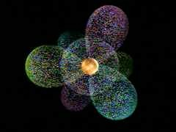
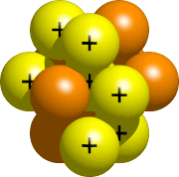
Numéro atomique
Numéro atomique Z = nombre de protons du noyau.
Comme l’atome est globalement de charge nulle, Z est aussi le nombre d’électrons.
Nombre de masse A = nombre de nucléons du noyau.
Le nombre de neutrons du noyau est donc égale à A - Z.
électrons
noyau
nucléons
Isotopes ^{A}E : Atomes différant uniquement par le nombre de neutrons du noyau.
Les propriétés chimiques des isotopes, qui dépendent des électrons, restent identiques.
neutrons
protons

Slide 5
Masse atomique
Particule | Symbole | Charge* | Masse / g
électron | e– | –1 | 9,1094 × 10^{–28}
proton | p | +1 | 1,6726 × 10^{–24}
neutron | n | 0 | 1,6749 × 10^{–24}
*charges données en multiples de la charge élémentaire du proton
qe = 1.6022 × 10^{–19} Coulomb.
La masse des électrons est 1’837 fois plus faible que celle des nucléons
→ masse de l’atome ≃ $Σ$ masses des nucléons ≃ masse de l'atome ionisé
On a défini à partir de 1959 l’unité de masse atomique [u.m.a.]
comme étant ¹/₁₂ de la masse m(¹²C) d’un atome de l’isotope ¹²C du carbone.
m(¹²C) = 19.9264 × 10^{–24} g
→ 1 u.m.a. = 1.6605 × 10^{–24} g
On remarque que : 6 × m(p) + 6 × m(n) = 20.0850 × 10^{–24} g → défaut de masse !?
Notes:
Error: Defaut de masse , strong force? Nuclear binding energy

Slide 6



Please download and install the Slido app on all computers you use
Quelle est l'origine physique du défaut de masse ?
ⓘ Start presenting to display the poll results on this slide.

Slide 7
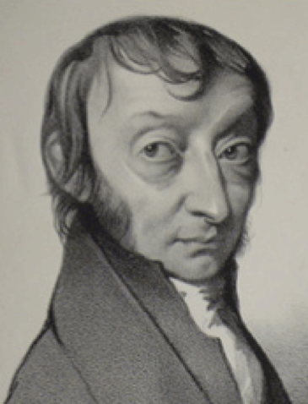
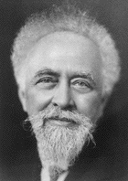
Mole
Définition d’une mole d’atomes d’un élément (avant 2019):
même nombre d’atomes que 12 g exactement de ¹²C pur.
→nombre d’Avogadro 𝓝A .
𝓝A = 6.02214076 × 10²³ mol^{–1} (Perrin, 1908)
Amedeo Avogadro
(1776-1856)
Jean-Baptiste Perrin
(1870-1942)
Nobel 1926
Masse de 1 mole d’atomes ¹²C = 𝒩A x masse de 1 atome ¹²C = 𝒩A x 12 u.m.a. = 12,00000 g .
Depuis le 20 mai 2019, 𝒩A est une constante fixe:
1 u.m.a = ( 1/𝒩A ) g = (1/ 6.022 x 10²³) g = 1.6605 x 10^{–24} g
La masse M d’une mole d’un élément est appelée la masse molaire d’un élément
Elle a pour unité des grammes par mole: [ g mol^{–1} ]
La masse molaire d’un élément E ne doit pas être confondue avec la masse atomique relative u(E) = m(E) / 1 u.m.a [ - ] qui est sans unité.

Slide 8
Isotopes
Nombre de masse
= nombre de nucléons
Noyau | Abondance naturelle [ % atomique ] | Masse molaire [ g mol^{–1} ]
¹ H | 99,985 | 1,00783
² H | 0,015 | 2,0141
¹² C | 98,9 | 12,00000
¹³ C | 1,1 | 13,00335
¹⁶ O | 99,762 | 15,99491
¹⁷ O | 0,038 | 16,99913
¹⁸ O | 0,2 | 17,99916
Symbole de l’élément
1
A
E
1
Z
6
Numéro atomique
= nombre de protons
6
8
8
8

Slide 9
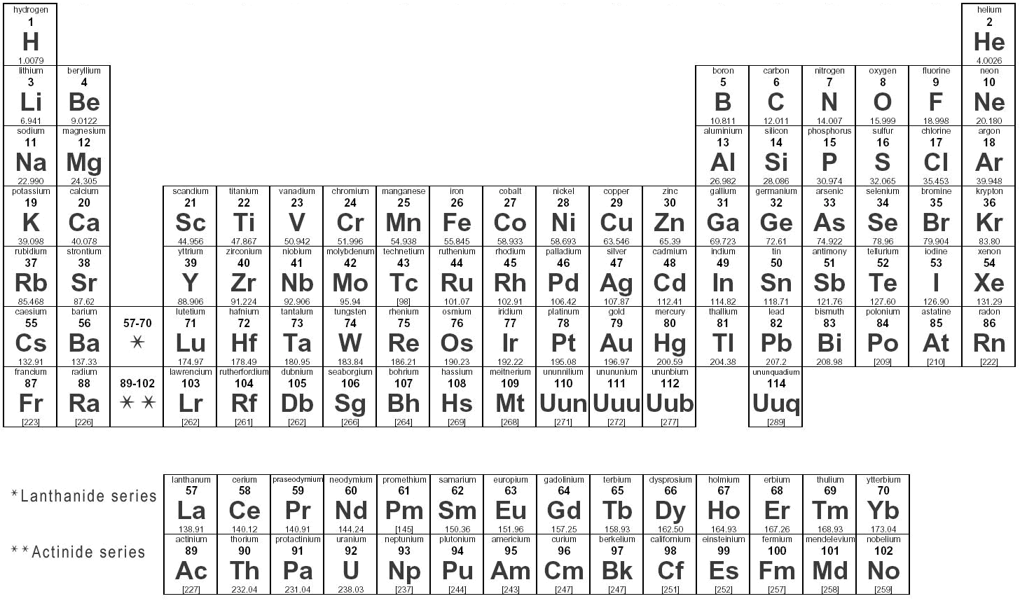
Tableau périodique des éléments

Slide 10
Eléments naturels
Numéro atomique
6
C
Symbole
Carbone
Nom
1s²2s²2p²
Structure électronique
Masse molaire M
de l’élément naturel [g mol^{–1}]
12,011
Masse molaire de l’élément naturel = masse molaire moyenne pondérée des isotopes de l’élément dans leur abondance naturelle.
Exemple: Le carbone se trouve dans la nature à raison de 98.90 % sous la forme isotopique ¹²C, de masse molaire M =12,00000 g mol^{–1}, et à 1,10 % sous la forme isotopique ¹³C
(M = 13,00335 g mol^{–1}).
L’isotope radioactif ¹⁴C est négligeable (1,2 x 10^{–12} %).
La masse molaire moyenne de l’élément naturel est donc de
M = 12,00000 x 0,9890 + 13,00335 x 0,0110 = 12,01104 g mol^{–1}

Slide 11
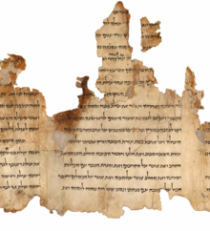
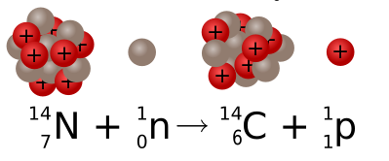
Datation par le carbone 14
manuscrits de la mer Morte
¹⁴C est produit par l'action des rayons cosmiques
¹⁴C se désintègre avec une demi-vie de 5730 ans.
tant que les organismes sont en vie, ¹⁴C est absorbé dans les mêmes proportions que ¹²C et se renouvelle continuellement
après la mort, le ¹⁴C n'est plus absorbé et le rapport ¹⁴C / ¹²C change à partir de ce moment.
cela peut servir d'horloge atomique pour déterminer l'âge des artefacts, des os, etc.
250 av. è.c. – 70 apr. è.c.

Slide 12
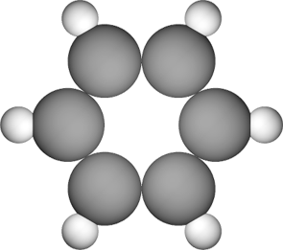
Formule moléculaire
La formule chimique d’une molécule indique le nombre d’atomes ni de chaque élément Ei la composant. Elle est donnée par une suite des symboles des éléments Ei dans l’ordre alphabétique (sauf pour C et H, placés en tête), avec ni en indice.
Exemple: formule moléculaire C36H24FeN6O4S
Une molécule contenant plusieurs atomes a évidemment pour masse la somme des masses des atomes qui la composent.
On définit la masse molaire comme étant la somme M = ΣMi (Ei) x ni de la masse molaire Mi de chaque élément Ei la composant, multipliée par le nombre ni d’atomes de cet élément présents dans la molécule.
Une mole du composé contient 𝒩A molécules. Cette quantité de matière contient donc également ni x 𝒩A atomes de chacun des éléments Ei.
Exemple: Le benzène, de formule C6H6 , a une masse molaire
M = 6 x 12.011 + 6 x 1.008 = 78.114 g mol^{–1}.
78.114 g de benzène contiennent 𝒩A molécules.

Slide 13
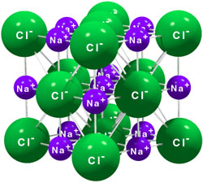
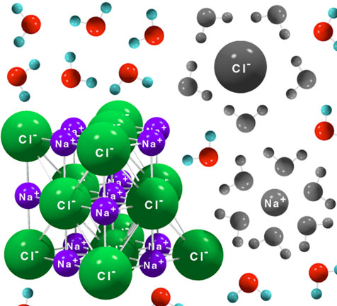
Formule brute
Dans le cas de composés ioniques ou de certains solides, on ne peut pas donner la formule d’une molécule de composé. Il faut donc se contenter d’une formule indiquant le nombre relatif d’atomes (ou de ions) de chacun des éléments.
Si les indices ni représentent l’ensemble le plus petit possible de nombres entiers, la formule est appelée formule brute ou formule-unités.
La masse molaire de tels composés est donc la masse d’une mole de formule brute. Une mole contiendra 𝒩A formules-unités.
Exemple: Le chlorure de sodium a pour formule brute NaCl. Il est impossible d’isoler une molécule de sel dans le solide ou en solution.

Slide 14
Concentration des solutions
Expression chimique des concentrations
1) La molarité (ou concentration molaire) d’une solution est le rapport du nombre de moles du soluté dans un volume (exprimé en litres) de solution: c = n / V
Attention! Le volume n’est généralement pas conservé pendant la dissolution du soluté.
L’unité de molarité est la mole par litre [mol L^{–1}]. On la représente par le symbole M : 1 M ≡ 1 mol L^{–1}. Certains sous-multiples comme mM (10^{–3} M) et µM (10^{–6} M) sont souvent utilisés en pratique.
2) La molalité (ou concentration molale) cm d’une solution, dont l’unité est représentée par le symbole m, est le nombre de moles de soluté par kilogramme de solvant : cm = n / msolvant [mol kg^{–1}].
La molalité (cm [m]) ne peut pas être calculée à partir de la molarité (c [M]), à moins de connaître la masse volumique 𝜚 de la solution.
Cette concentration a l’avantage de ne pas dépendre du volume de la solution et donc de la température et de la pression.

Slide 15
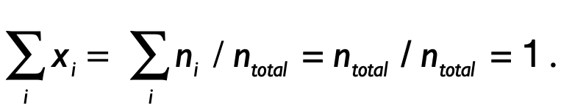
Concentration des solutions
Expression chimique des concentrations
3) La fraction molaire xA [-] d’un constituant A d’une solution est le rapport du nombre de moles de ce constituant au nombre total de moles de tous les constituants de la solution : xA = nA / ntotal .
La somme des fractions molaires de tous les constituants d’une solution est
Expression physique des concentrations
Les expressions physiques des concentrations emploient la masse des substances plutôt que leurs nombres de moles.
Exemples: a) Masse de soluté par unité de volume de solution [g L^{–1}]
b) Composition donnée en % en masse de solution : nombre de grammes
de soluté pour 100 g de solution
c) Composition donnée en % en masse de solvant : nombre de grammes
de soluté pour 100 g de solvant

Slide 16
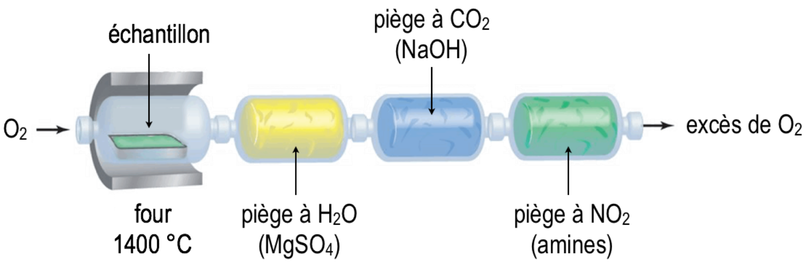
Analyse élémentaire
L'analyse élémentaire est un processus dans lequel on détermine la composition en éléments d’un échantillon d’un composé chimique.
Elle est à la fois qualitative (déterminer quels éléments sont présents) et quantitative (déterminer la quantité de chacun). Elle permet de déterminer la formule brute du composé.
L’analyse CHN, méthode la plus courante en analyse élémentaire, est réalisée grâce au principe de combustion. Dans cette technique, l’échantillon est brûlé sous un excès de dioxygène O2 et les produits de combustion : CO₂ , H₂O et NO₂ sont collectés dans des pièges. Les masses de ces produits de combustion peuvent être utilisées pour calculer la composition d’un échantillon inconnu. Les analyseurs modernes sont également capables de doser le soufre dans un même cycle de mesure CHNS.

Slide 17
Exemple de résolution de problème
Exercice A.7.
L’analyse élémentaire d’un sel de chrome ne contenant que les éléments K, Cr et O
a donné la composition en masses suivante :
K : 26,57 %, Cr : 35,36 %, O : 38,07 %.
Déduisez la formule brute du sel.

Slide 18
Exemple de résolution de problème
Exercice A.9.
La combustion complète dans l'air d'un échantillon de 1,632 g d'un polymère
organique ne contenant que les éléments C, H et O a donné pour seuls produits :
3,168 g de CO₂ et 1,152 g de H₂O.
Quelle est la formule brute du polymère ?

Slide 19
Exemple de résolution de problème
Test T1
La combustion complète dans l'air de 2,86 g d’un mélange de 1-butène (C₄H₈) et de butane (C₄H₁₀) produit 8,80 g de dioxyde de carbone CO₂ et 4,14 g d’eau H₂O.
Calculer la fraction molaire de chacun des hydrocarbures dans le mélange.

Slide 20
Masse équivalente
Certains problèmes peuvent être simplifiés par l’utilisation du concept de masse équivalente au lieu de la masse atomique ou moléculaire. La masse équivalente est la fraction de la masse de l’ion ou de la molécule qui correspond à une unité définie relative à une réaction chimique particulière. Son unité est l’équivalent-gramme.
Ce concept est utile dans deux types de réaction: les réactions acide-base et les réactions d’oxydo-réduction, que nous verrons plus loin.
Exemple: Un composé de formule brute A réagit avec deux formules-unités B pour donner deux formules-unités du produit C:
A + 2 B ⇄ 2 C
On peut définir un équivalent pour cette réaction égal à une mole de B.
Une mole de A correspondra donc dans ce cas à 2 équivalents reactifs.
Un équivalent-gramme de A réagira complètement avec 2 équivalents-gramme de B pour produire 2 équivalents-gramme de C.

